Slide 23
ПРИЧИНЫ ОТКАЗОВ В ПРОВЕДЕНИИ платежей С ЛИЦЕВОГО СЧЕТА

Slide 24
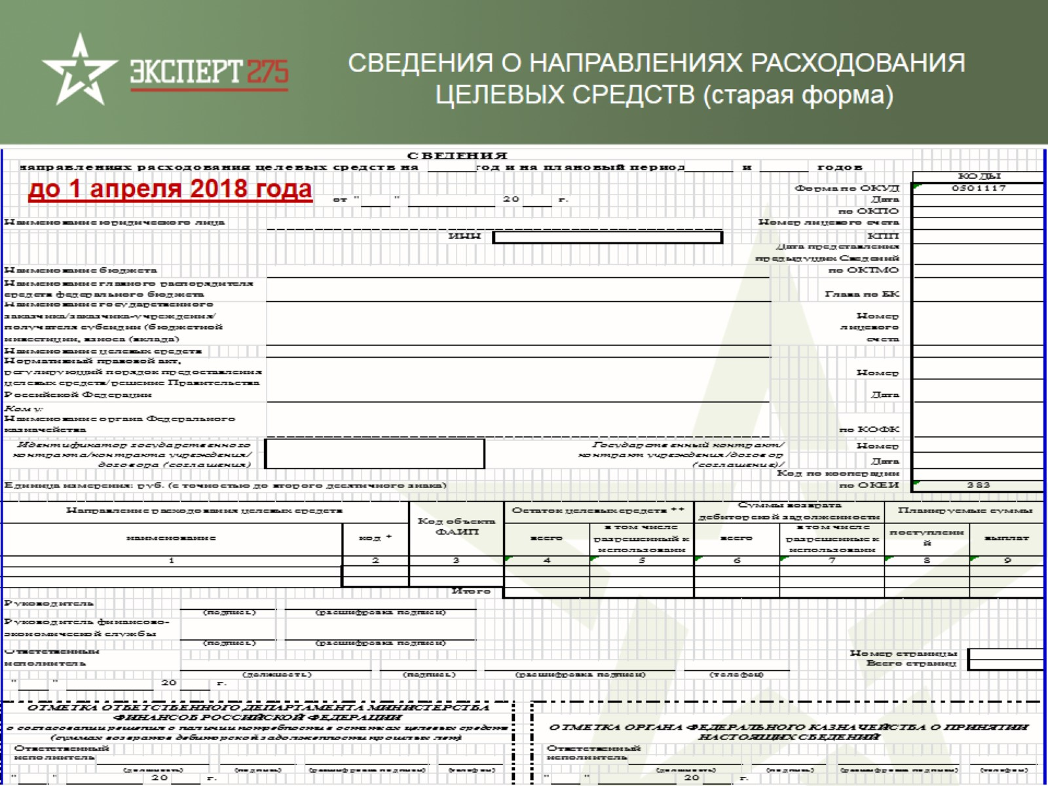

Slide 25
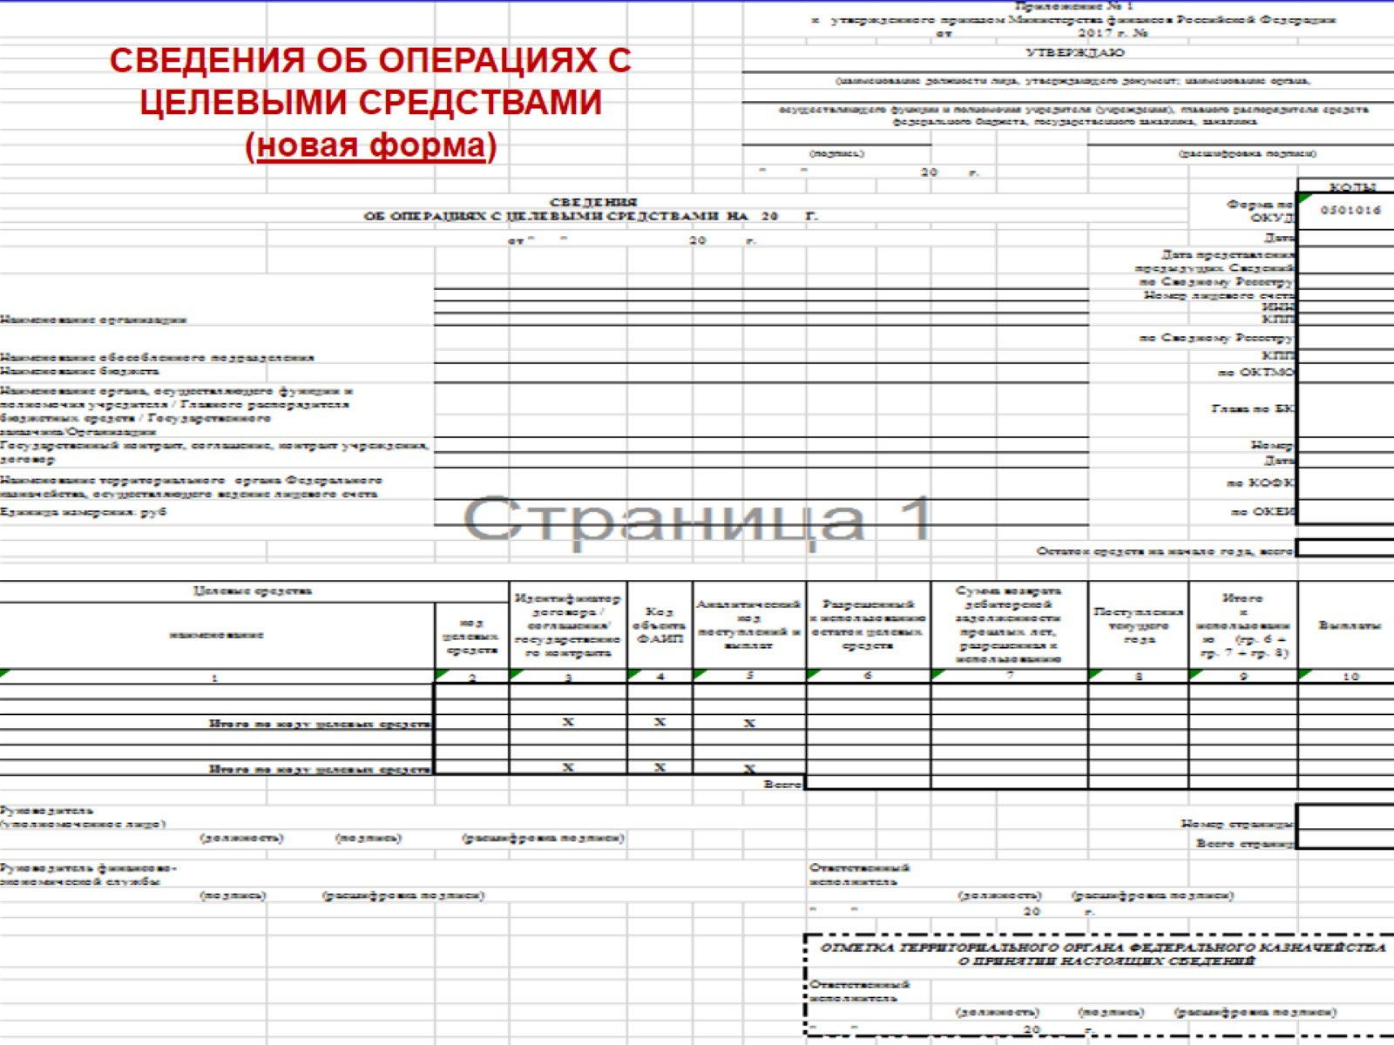

Slide 26
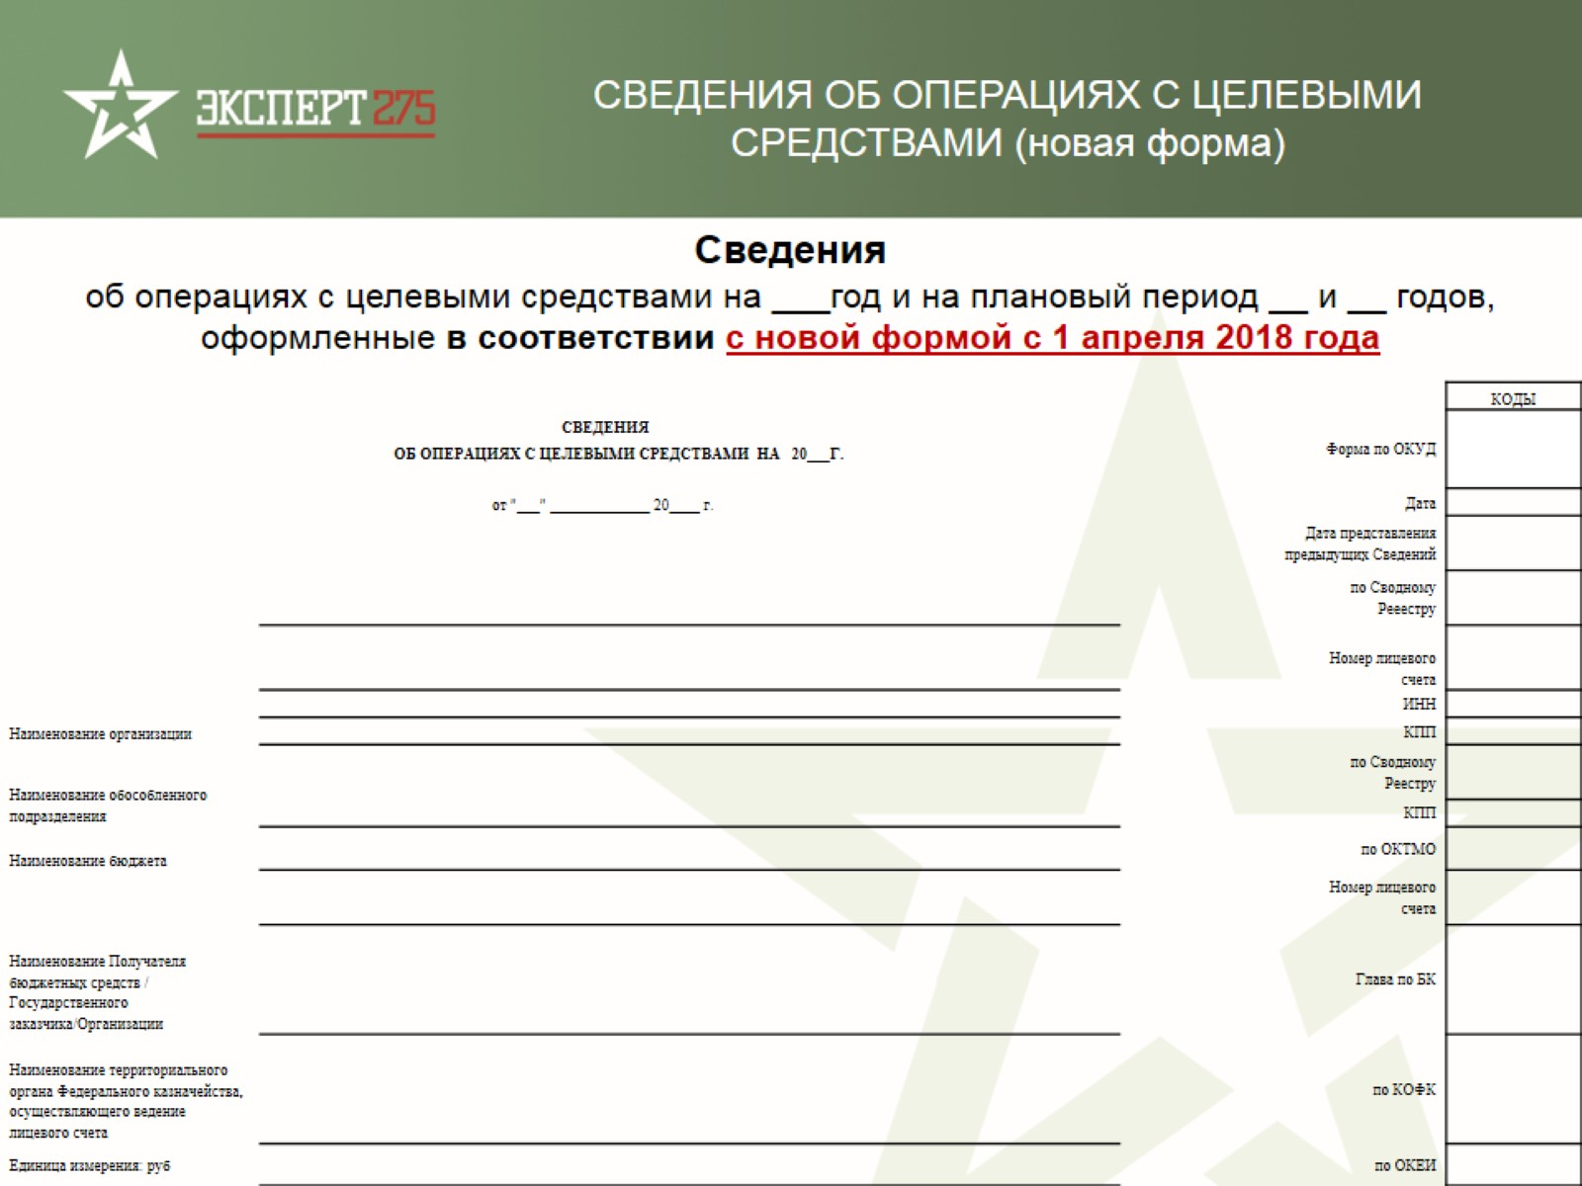

Slide 27
Порядок резервирования лицевого счета (письмо ФК от 20.11.2017 № 07-04-05/05-893)

